Slide 1

  Chào mừng các em đến với tiết Toán 2
Bài 16: Lít
GV: Nguyễn Thị Thắng

Slide 2


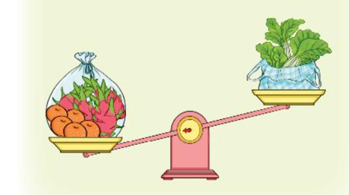

Túi quả và túi rau, túi nào nặng hơn?
Túi quả

Slide 3
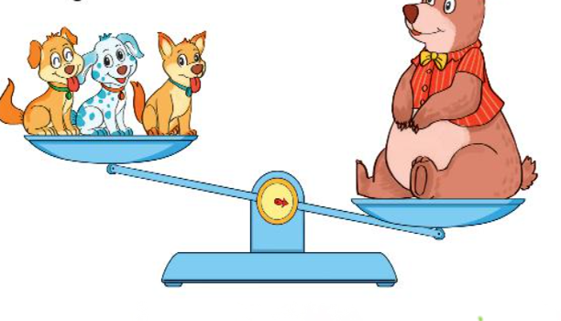
Gấu và 3 con chó, con nào nhẹ hơn?
3 con chó nhẹ hơn

Slide 4
12 kg + 23 kg = ?
35 kg

Slide 5
13 kg - 8 kg = ?
5 kg

Slide 6


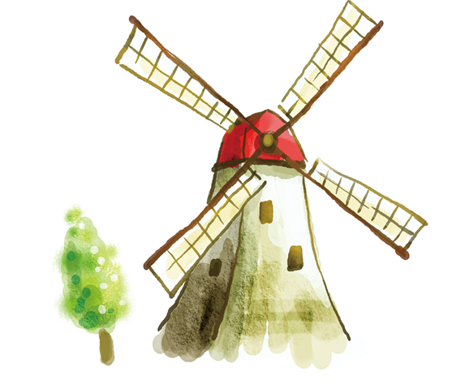
Bài 16:
Lít

Slide 7





Tiết 1

Slide 8

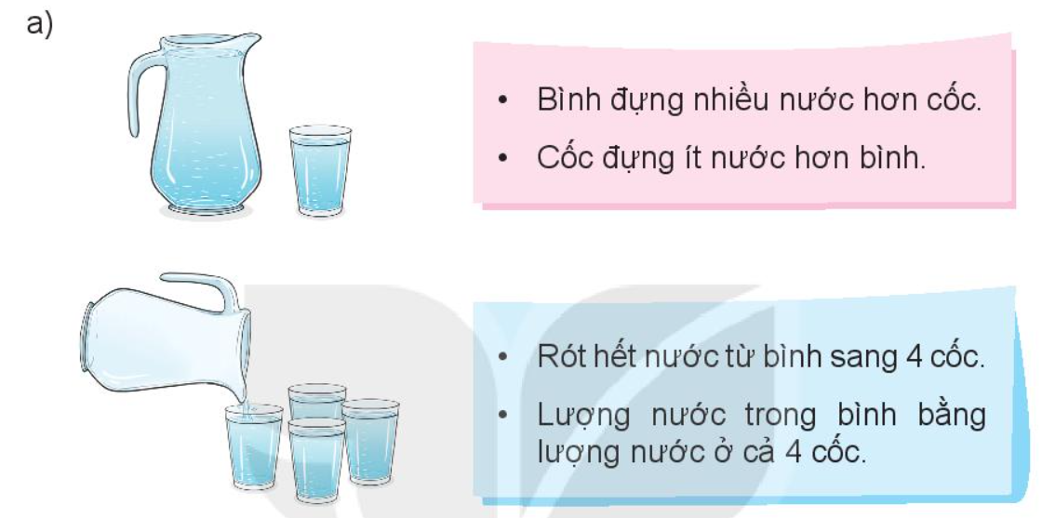

Slide 9
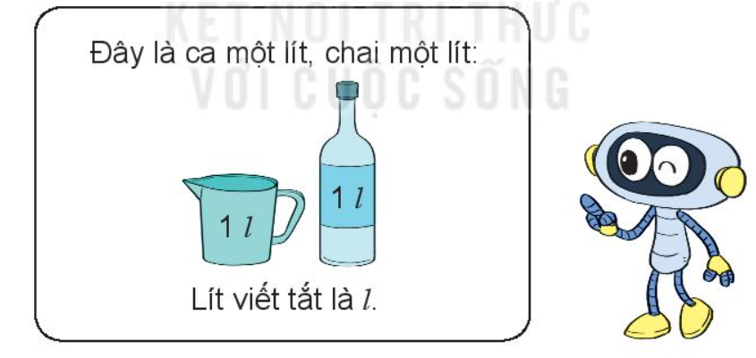
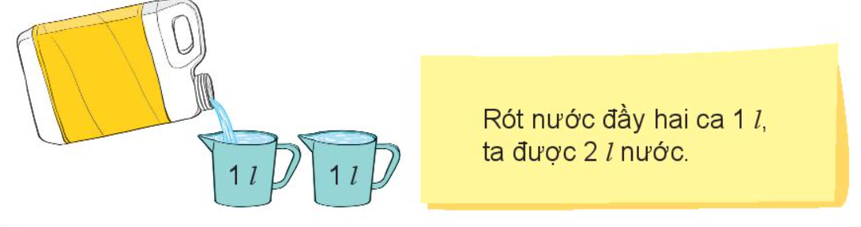

Slide 10

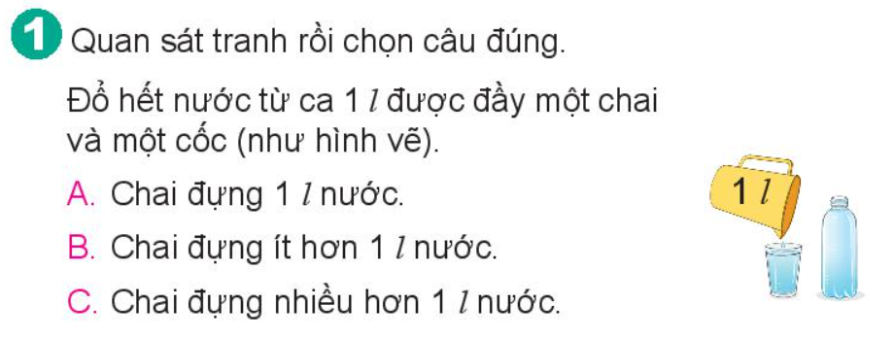


Slide 11
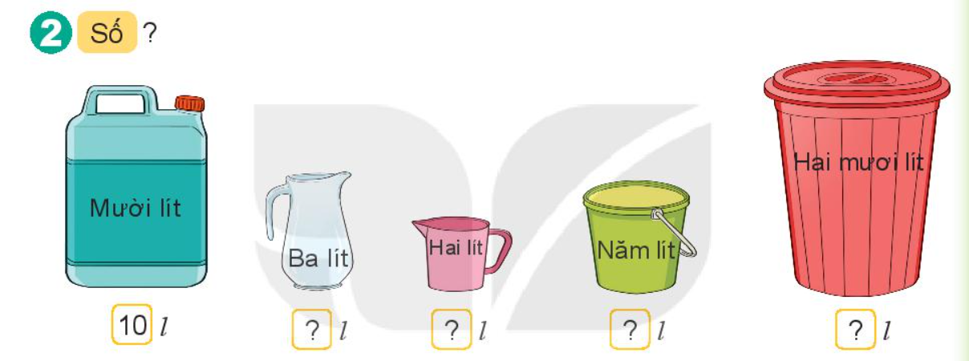
3
2
5
20

Slide 12
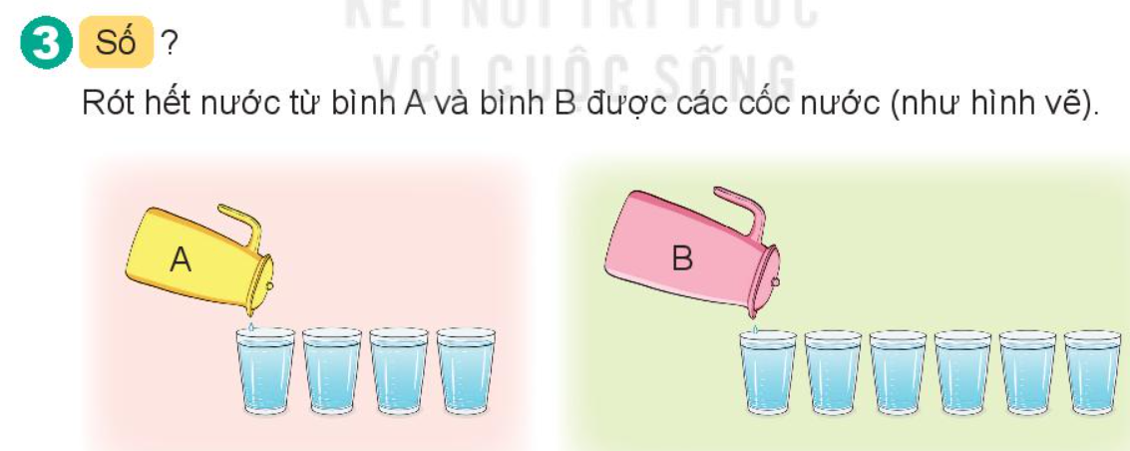
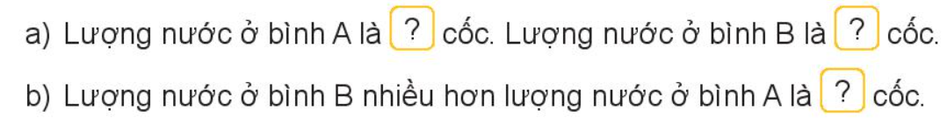
4
6
2

Slide 13
CHÀO TẠM BIỆT
Bài 16: Lít
GV: Nguyễn Thị Thắng

